Slide 1




الوحدة الأولى:
التصميم ثلاثي الابعاد

Slide 2


مراجعة الحصة السابقة

Slide 3


بيانات الوحدة
صفحات الكتاب
عنوان الدرس
رقم الدرس
معالجة الأشكال ثلاثية الأبعاد
من الصفحة 36 الى 55
الدرس الثاني

Slide 4

مفردات الدرس

Slide 5

ماذا سنتعلم ؟
تغيير عرض الشكل ثلاثي الابعاد
تصميم حامل المستلزمات المكتبية
استخدام برنامج تينكركاد و مميزاتها
إنشاء حامل الأقلام

Slide 6

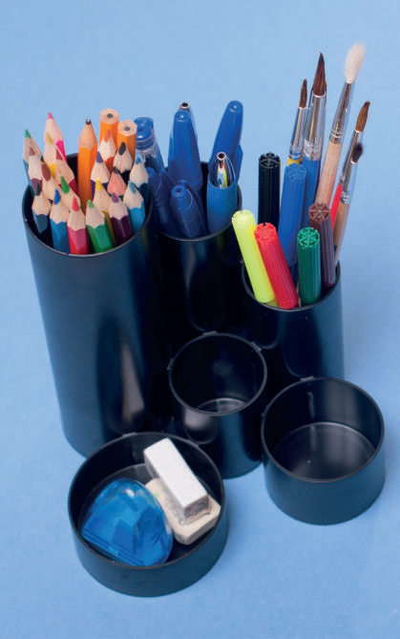
تصميم حامل المستلزمات المكتبية
محتوى الدرس
ستستخدم ثلاثة أشكال أساسية لإنشاء حامل المستلزمات المكتبية:
< أسطوانتان.
< صندوق واحد.
< سقف واحد.

Slide 7
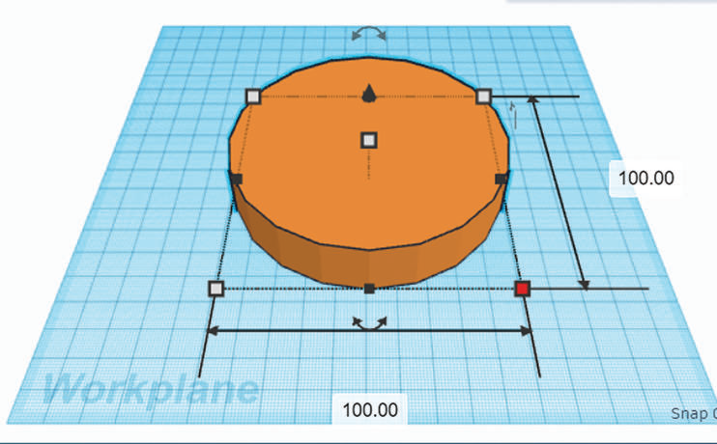
لإنشاء قاعدة حامل المستلزمات المكتبة:
محتوى الدرس
01من (أدوات الشكل)، حدد (الأسطوانة).
02 اضغط على مساحة العمل لإضافتها.
03 حدد المقبض الأبيض للأسطوانة لتتغير الطول والعرض.
04 اضغط على الصندوق الخاص بالطول واكتب 100.00 مم.
05 اضغط على الصندوق الخاص بالعرض واكتب 100.00 مم.
5
3
4

Slide 8
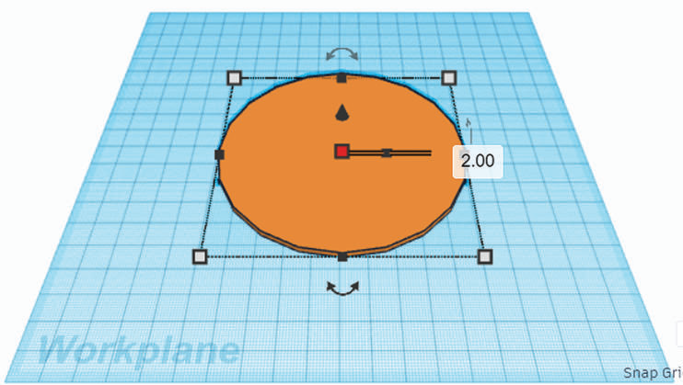
لإنشاء قاعدة حامل المستلزمات المكتبة:
محتوى الدرس
06 من الأسطوانة، حدد المقبض الأبيض الخاص بالارتفاع.
07 اضغط على الصندوق الخاص بالارتفاع واكتب 2.00 مم.
6
7

Slide 9
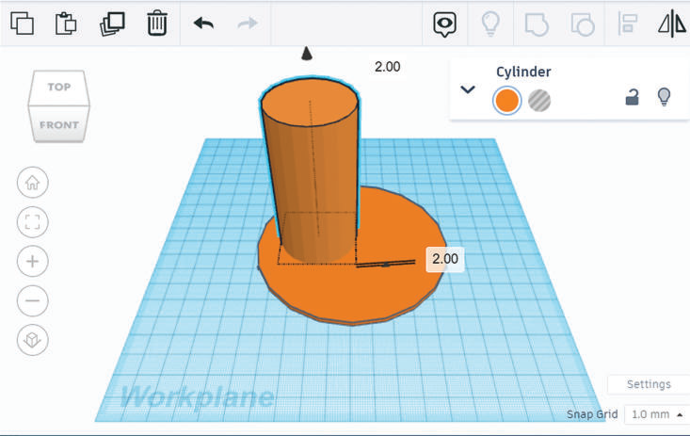
لإنشاء قاعدة حامل المستلزمات المكتبة:
محتوى الدرس
6
7
06 من الأسطوانة، حدد المقبض الأبيض الخاص بالارتفاع.
07 اضغط على الصندوق الخاص بالارتفاع واكتب 2.00 مم.
08 من منتصف الجزء العلوي للأسطوانة، اضغط على المقبض ذي الشكل السهمي واسحبه لأعلى بمقدار 2.00 مم.
8

Slide 10
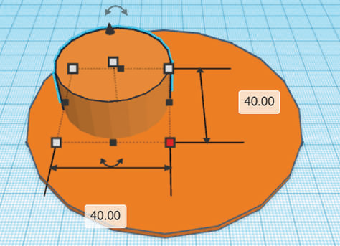
لإنشاء حامل الأقلام:
محتوى الدرس
01 من (أدوات الشكل)، حدد (الأسطوانة).
02 اضغط على مساحة العمل لإضافتها.
03 حدد المقبض الأبيض للأسطوانة لتتغير الارتفاع.
04 اضغط على الصندوق الخاص بالطول واكتب 40.00 مم.
05 اضغط على الصندوق الخاص بالعرض واكتب 40.00 مم.
5
3
4

Slide 11
لإنشاء حامل الأقلام:
محتوى الدرس
01 من (أدوات الشكل)، حدد (الأسطوانة).
02 اضغط على مساحة العمل لإضافتها.
03 حدد المقبض الأبيض للأسطوانة لتتغير الارتفاع.
04 اضغط على الصندوق الخاص بالطول واكتب 40.00 مم.
05 اضغط على الصندوق الخاص بالعرض واكتب 40.00 مم.
5
3
4

Slide 12


ماذا تعلمنا خلال الحصة ؟
تصميم حامل المستلزمات المكتبية
02
01
إنشاء حامل الأقلام

Slide 13

نهاية درسنا اليوم ..

Slide 14
مراجعة الحصة السابقة

Slide 15
بيانات الوحدة
صفحات الكتاب
عنوان الدرس
رقم الدرس
معالجة الأشكال ثلاثية الأبعاد
من الصفحة 36 الى 55
الدرس الثاني-2

Slide 16
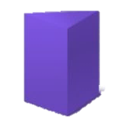


الأشكال الصلبة والمفرغة
محتوى الدرس
يُحدد الخيار صلب “Solid"ما إذا كان الصندوق صلبًا أم مُفرغًا. إذا تم ضبطه على صلب، فسيكون الصندوق عبارة عن شكل ثلاثي الأبعاد مُصمت تمامًا، أما إذا تم فسينشئ الصندوق ثقبًا في ، ضبطه على مُفرغ أي جسم صلب يتم دمجه معه.

Slide 17

الأشكال الصلبة والمفرغة
محتوى الدرس
يعمل خيار الشكل المُفرغ مع الخيار السابق. إذا تم ضبط الصندوق على مُفرغ، فسيعمل كشكل تم اقتصاص جزء منه، مما يُنشئ فجوة في أي جسم صلب يتقاطع معه.

Slide 18
الأشكال الصلبة والمفرغة
محتوى الدرس
يعمل خيار الشكل المُفرغ مع الخيار السابق. إذا تم ضبط الصندوق على مُفرغ، فسيعمل كشكل تم اقتصاص جزء منه، مما يُنشئ فجوة في أي جسم صلب يتقاطع معه.

Slide 19
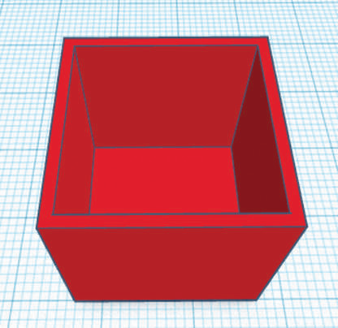
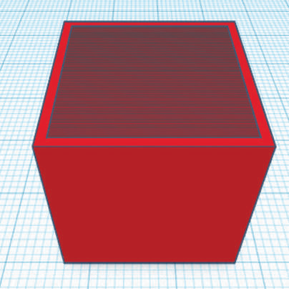
لإنشاء قاعدة حامل المستلزمات المكتبة:
محتوى الدرس
2
4
1
01 شكل مفرغ.
02 شكل صلب.
03 تجويف.
04 نتيجة دمج الأجسام الصلبة والمفرغة.
3

Slide 20
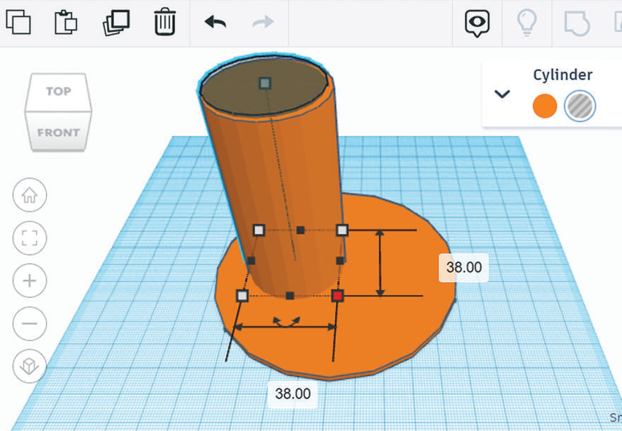
لتكرار أسطوانة حامل الأقلام:
محتوى الدرس
1
01 من (أدوات التحرير)، اضغط على (مضاعفة وتكرار).
2
02 من لوحة خصائص (الأسطوانة)، أختر (غير إلى مفرغ).
4
03 من الأسطوانة حدد المقبض الأيمن السفلي الأبيض.
3
04 اضغط على الصندوق الخاص بالعرض واكتب 38.00 مم.
5
05 اضغط على الصندوق الخاص بالعرض واكتب 38.00 مم.

Slide 21
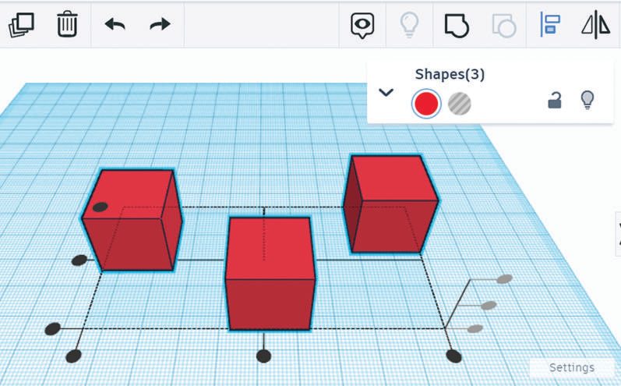
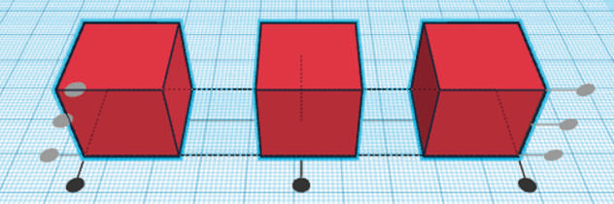
محاذاة الأشكال في مساحة العمل:
محتوى الدرس
1
01 أداة المحاذاة.
02 مقبض المحاذاة.
2
03 ثلاثة أشكال مربعة على خط مستقيم.
3

Slide 22
محاذاة الأشكال في مساحة العمل:
محتوى الدرس
1
01 أداة المحاذاة.
02 مقبض المحاذاة.
2
03 ثلاثة أشكال مربعة على خط مستقيم.
3

Slide 23
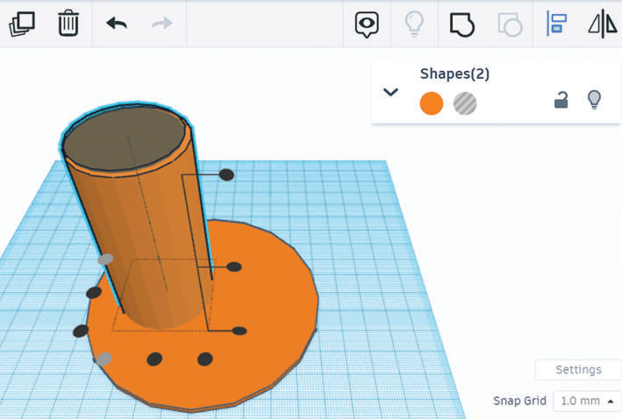
لمحاذاة الأسطوانتين:
محتوى الدرس
6
2
01 حدد الأسطوانتين.
1
02 من (أدوات تحرير النموذج)، اضغط على (محاذاة).
03 من مقابض محاذاة المحور Z، حدد المنتصف.
4
3
04 من مقابض محاذاة المحور X، حدد المنتصف.
5
05 من مقابض محاذاة المحور Y، حدد المنتصف.
06 من (أدوات تحرير النموذج)، اضغط على (تجميع).

Slide 24
لمحاذاة الأسطوانتين:
محتوى الدرس
6
2
01 حدد الأسطوانتين.
1
02 من (أدوات تحرير النموذج)، اضغط على (محاذاة).
03 من مقابض محاذاة المحور Z، حدد المنتصف.
4
3
04 من مقابض محاذاة المحور X، حدد المنتصف.
5
05 من مقابض محاذاة المحور Y، حدد المنتصف.
06 من (أدوات تحرير النموذج)، اضغط على (تجميع).

Slide 25
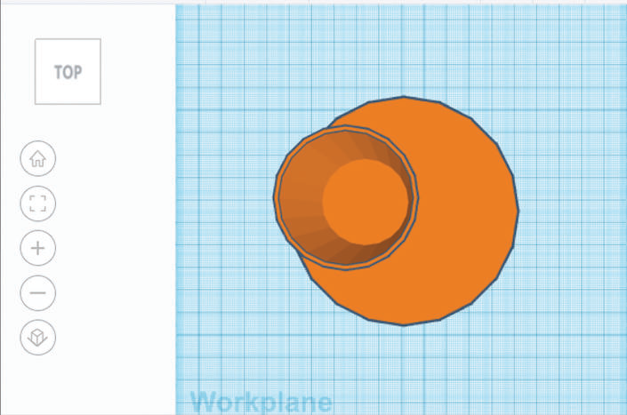
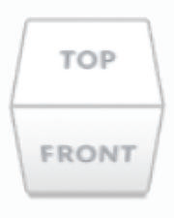
تغيير طريقة عرض الشكل ثلاثي الأبعاد:
محتوى الدرس
2
1
01 فيوكيوب.
02 العرض من أعلى.

Slide 26
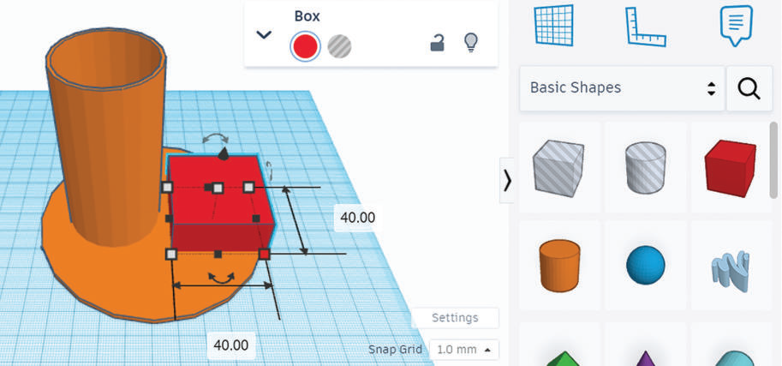
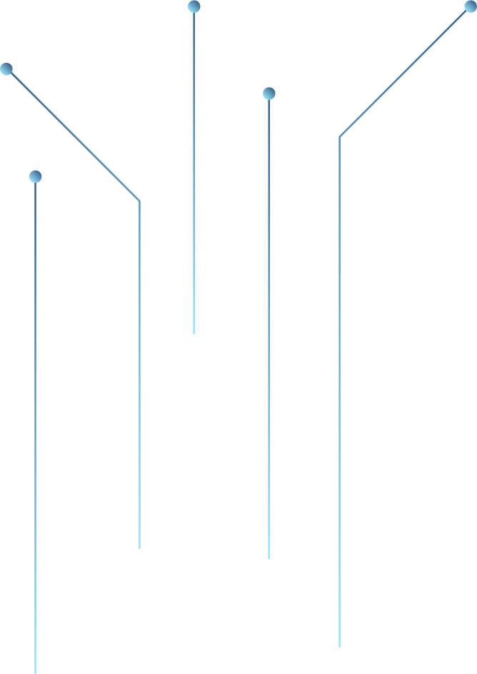
محتوى الدرس
لإضافة صندوق:
01 من (أدوات الشكل)، حدد (صندوق).
2
02 اضغط على مساحة العمل لإضافتها.
1
4
3
03 من الصندوق، حدد المقبض الأيمن السفلي الأبيض.
5
04 اضغط على الصندوق الخاص بالعرض واكتب 40.00 مم.
05اضغط على الصندوق الخاص بالطول واكتب 40.00 مم.

Slide 27
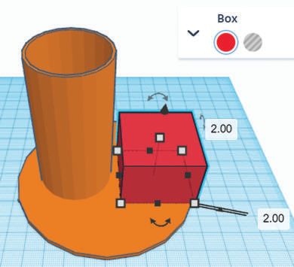
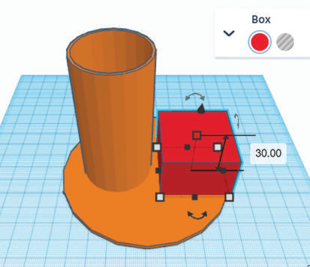
محتوى الدرس
لإضافة صندوق:
06 من الصندوق حدد المقبض الأبيض للارتفاع.
8
6
7
07 اضغط على الصندوق الخاص بالارتفاع واكتب 30.00 مم.
08 في منتصف الجزء العلوي من الصندوق، اضغط على المقبض السهمي واسحبه للأعلى بمقدار 2.00 مم.

Slide 28
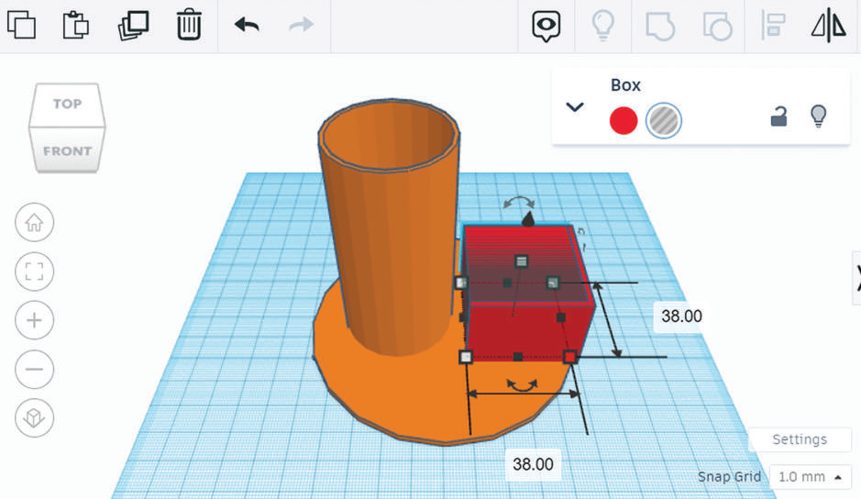
محتوى الدرس
1
لمضاعفة لصندوق:
2
01 من (أدوات التحرير)، حدد (مضاعفة وتكرار).
02 من لوحة الخصائص في (الصندوق)، حدد (تغير إلى مفرغ).
4
03 من الصندوق، حدد المقبض الأيمن السفلي الأبيض.
3
5
04 اضغط على الصندوق الخاص بالعرض واكتب 38.00 مم.
05 اضغط على الصندوق الخاص بالطول واكتب 38.00 مم.

Slide 29
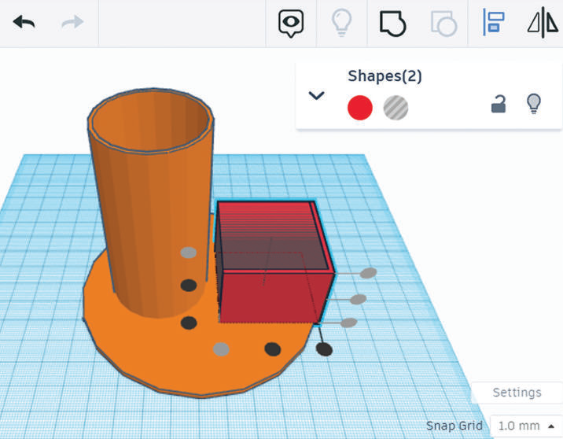
محتوى الدرس
5
2
لمحاذاة لصندوق:
01 حدد الصندوقين.
02 من (أدوات تحرير النموذج)، اضغط على (تغير إلى مفرغ).
1
3
4
03 من مقابض محاذاة المحور X، حدد المنتصف.
04 من مقابض محاذاة المحور Y، حدد المنتصف.
05 من (أدوات تحرير النموذج)، اضغط على (تجميع).

Slide 30

شارك مع مجموعتك ..
ما الفرق
بين استخدام "Solid"
واستخدام " Hole"؟

Slide 31
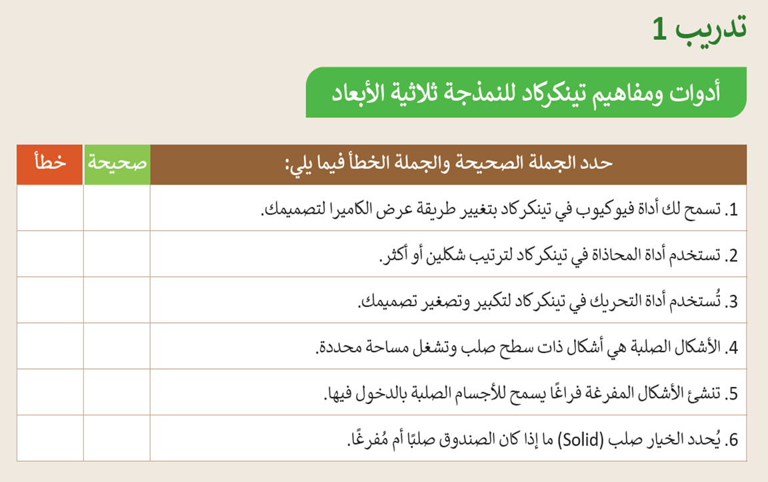

الواجب المنزلي

Slide 32

نهاية درسنا اليوم ..

Slide 33
مراجعة الحصة السابقة

Slide 34
بيانات الوحدة
صفحات الكتاب
عنوان الدرس
رقم الدرس
معالجة الأشكال ثلاثية الأبعاد
من الصفحة 36 الى 55
الدرس الثاني – 3

Slide 35
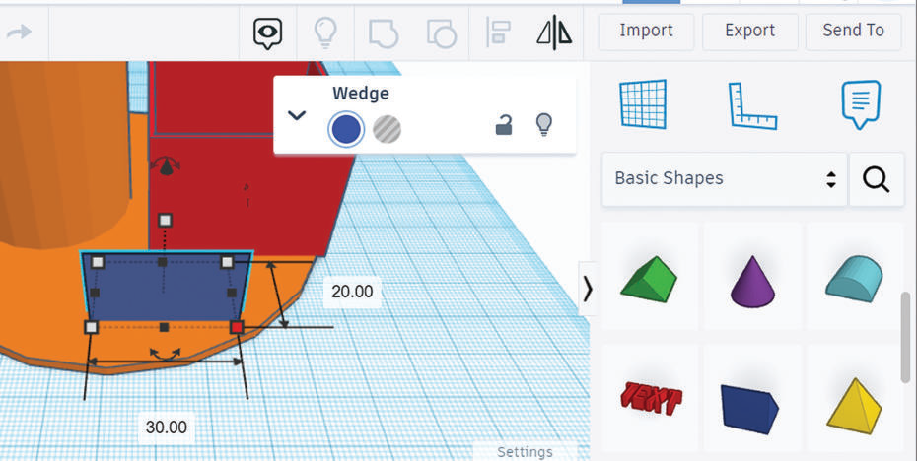
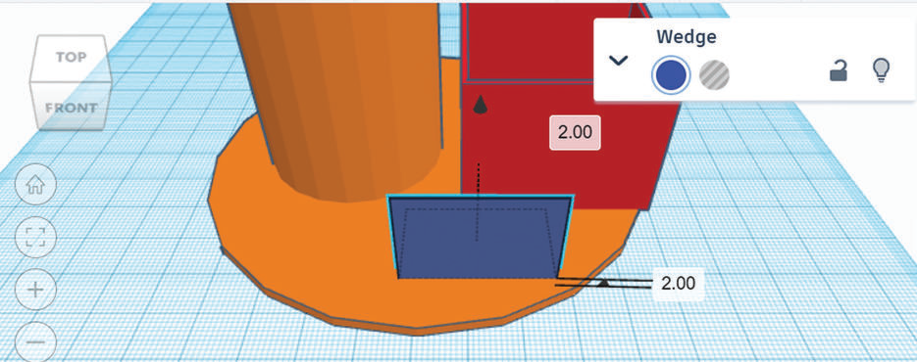
محتوى الدرس
لإضافة wedge (وتد):
01 من (أدوات الشكل)، اضغط على (وتد).
5
02 اضغط على مساحة العمل لإضافته.
2
03 من وتد، حدد المقبض الأيمن السفلي الأبيض.
4
3
1
04 اضغط على الصندوق الخاص بالطول واكتب 30.00 مم.
05 اضغط على المقبض الذي على شكل سهم واسحبه لأعلى بمقدار2.00 مم.

Slide 36
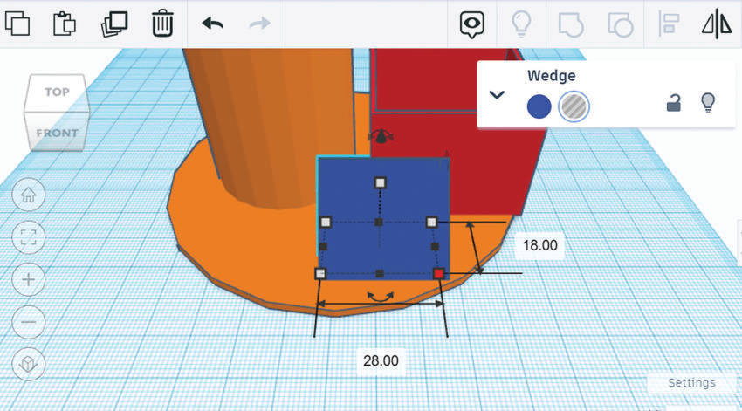
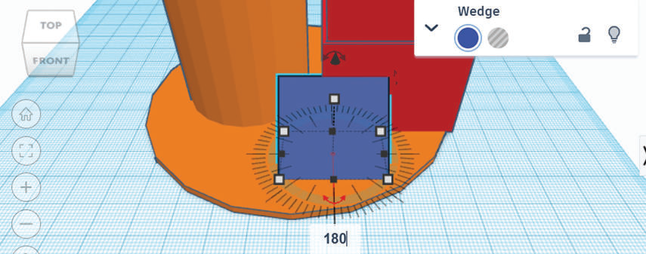
محتوى الدرس
2
لاستدارة ومضاعفة الوتد:
01 اضغط على صندوق الخاص بالدرجات واكتب 180 ثم اضغط على ENTER.
3
02 من (أدوات التحرير)، اضغط على (مضاعفة وتكرار).
4
03 من لوحة خصائص (وتد)، حدد (تحويل إلى مفرغ).
5
6
04 من (وتد)، حدد المقبض الأيمن السفلي الأبيض.
1
05 اضغط على الصندوق الخاص بالعرض واكتب 18.00 مم.
06 اضغط على الصندوق الخاص بالطوال واكتب 28.00 مم.

Slide 37
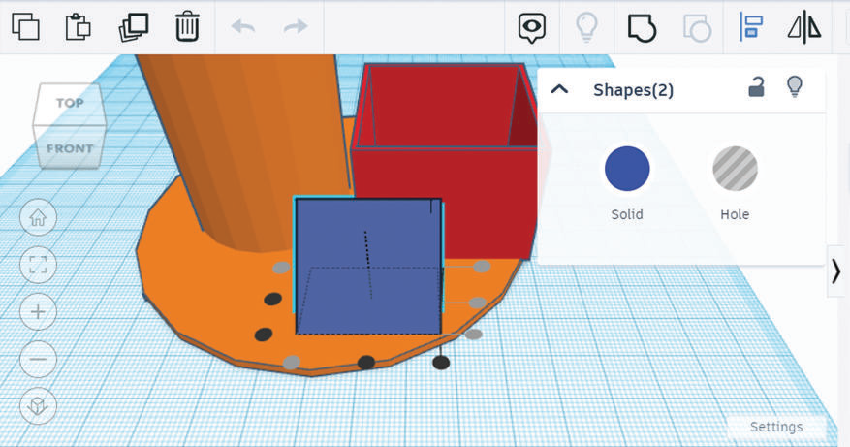
محتوى الدرس
5
2
لمحاذاة الوتد:
01 حدد كلا الوتدين.
02 من (أدوات تحرير النموذج)، اضغط على (محاذاة).
1
3
03 من مقابض محاذاة المحور X، حدد المنتصف.
4
04 من مقابض محاذاة المحور Y، حدد المنتصف.
05 من (أدوات تحرير النموذج)، اضغط على (تجميع).

Slide 38
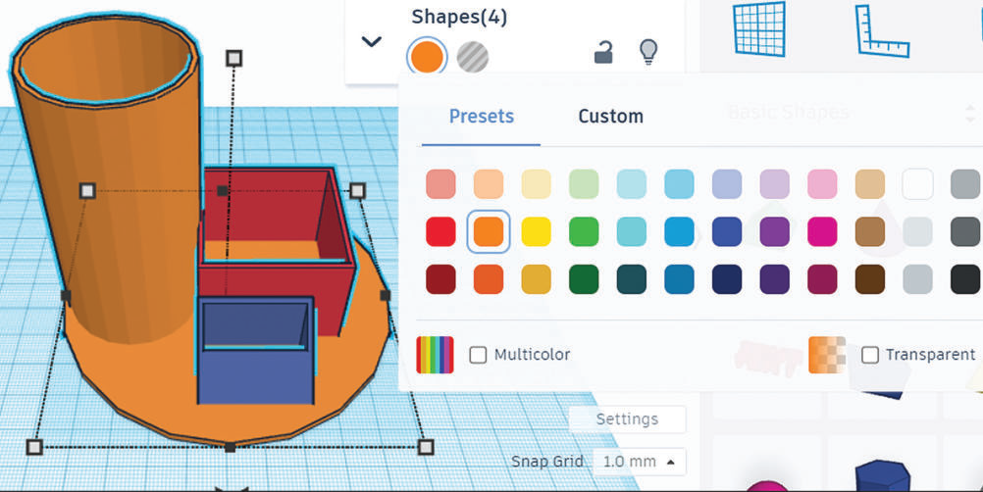
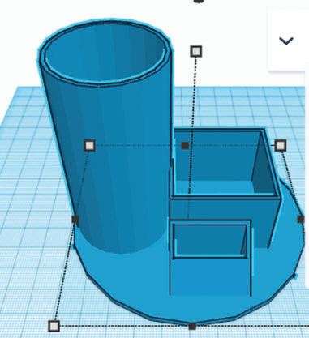
محتوى الدرس
2
لتغيير اللون:
1
01 حدد الأشكال الأربعة.
02 من (لوحة الخصائص) الخاصة ب(الأشكال)، حدد (غير اللون)،و (اجعله صلبا).
3
03 من فئة (الإعدادات السابقة)، اختر اللون الأزرق كما الصورة.

Slide 39
شارك مع مجموعتك ..
كيف نغير
لون التصميم؟

Slide 40
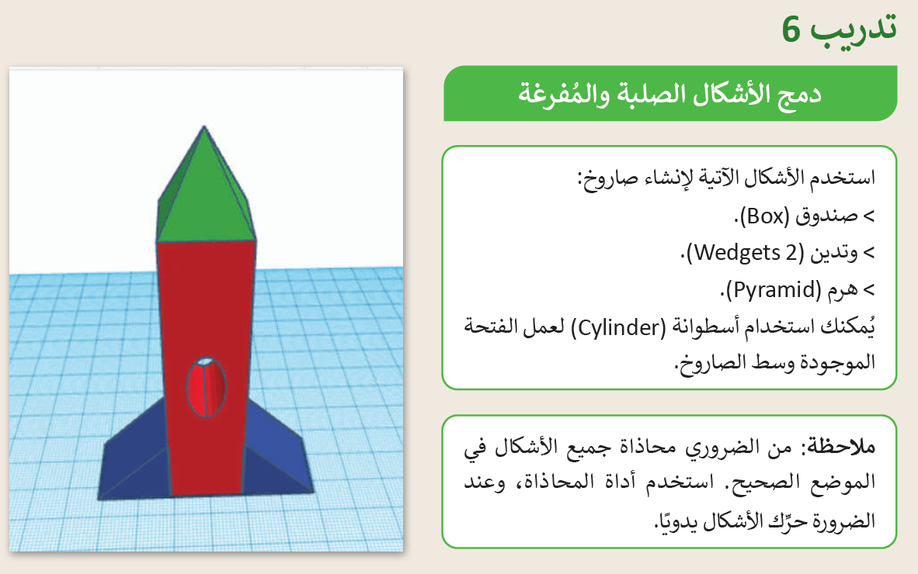
الواجب المنزلي

Slide 41
نهاية درسنا اليوم ..

